Slide 1

Poklicno usmerjanje in vpis v srednjo šolo
Polona Podbersič, šolska svetovalna delavka

Slide 2
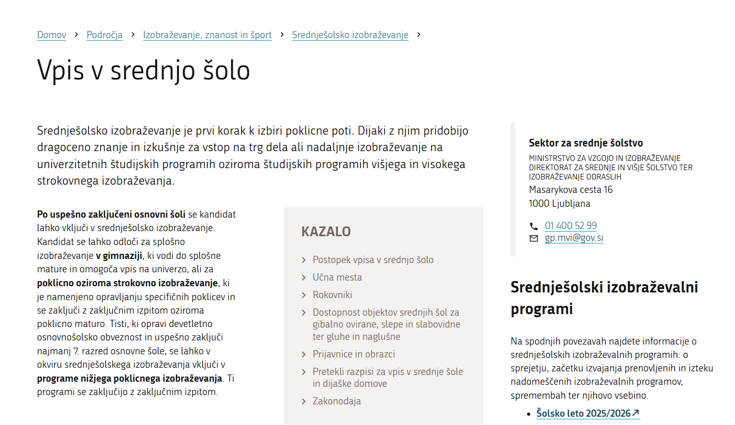
OBVEŠČANJE učencev
SPLETNA STRAN MINISTRSTVA: https://www.gov.si/teme/vpis-v-srednjo-solo/
SPLETNA UČILNICA
OGLASNA DESKA PRI KNJIŽNICI

Slide 3
ROKOVNIK ZA VPIS V SREDNJE ŠOLE
Razpis za vpis v srednje šole | Do 16. 1. 2026.
Informativni dnevi na srednjih šolah in dijaških domovih | 13. in 14. 2. 2026 (13. 2. ob 9.00 in 15.00 ter 14. 2. ob 9.00).
Prijava za opravljanje preizkusa posebne nadarjenosti in spretnosti za učence, ki se želijo vpisati v SŠ programe, za katere je to posebni vpisni pogoj ter posredovanje dokazil o izpolnjevanju posebnega vpisnega pogoja za program gimnazija (š) in ekonomska gimnazija (š) | Do 4. 3. 2026.
Opravljanje preizkusov posebnih nadarjenosti in spretnosti | Med 7. in 21. 3. 2026.
Pošiljanje prijav za vpis v 1. letnik SŠ za šolsko leto 2025/2026 | Do 2. 4. 2026.
Javna objava številčnega stanja prijav za vpis v SŠ | Do 9. 4. 2026 do 16. ure.
Javna objava sprememb obsega razpisnih mest in stanja prijav | Do 20. 4. 2026.
Morebitni prenos prijav | Do 6. 5. 2026 do 15. ure.
Javna objava o omejitvi vpisa (obseg razpisanih mest) | Do 1. 6. 2026.
Razdelitev zaključnih spričeval učencem 9. razredov | 15. 6. 2025.
Vpis v SŠ brez omejitve in izvedba 1. kroga izbirnega postopka | Med 16. in 19. 6. 2026 do 14. ure.
Objava spodnjih mej 1. kroga izbirnega postopka | Do 19. 6. 2026 do 16. ure.
Prijava neizbranih v 1. krogu za 2. krog izbirnega postopka | Do 24. 6. 2026 do 14. ure.
Objava rezultatov 2. kroga izbirnega postopka | Do 26. 6. 2026 do 15. ure.
Vpis učencev, ki so bili uspešni v 2. krogu izbirnega postopka | Do 30. 6. 2026 do 14. ure.
Objava prostih mest za vpis | Do 2. 7. 2026 do 12. ure.
Vpis na srednjih šolah, ki imajo še prosta mesta | Do 31. 8. 2026.

Slide 4
Prvi in drugi prijavni rok
V prvem krogu šola na podlagi meril izbere kandidate za 90 % razpisanih mest.
V drugem krogu lahko tisti kandidati, ki niso bili izbrani na šoli, na katero so prijavljeni, kandidirajo na preostalih 10 % vpisnih mest na vseh šolah, ki omejujejo vpis, in na vsa še prosta vpisna mesta na šolah, ki nimajo dovolj prijavljenih kandidatov.

Slide 5
Razlikovanje srednješolskih izobraževalnih programov
NPI: nižje poklicno izobraževanje (2 leti)
SPI: srednje poklicno izobraževanje (3 leta)
-> PTI: poklicno-tehniško izobraževanje (+2 leti)
SSI: srednje strokovno izobraževanje (4 leta)
GIM: srednje splošno izobraževanje (4 leta)

Slide 6
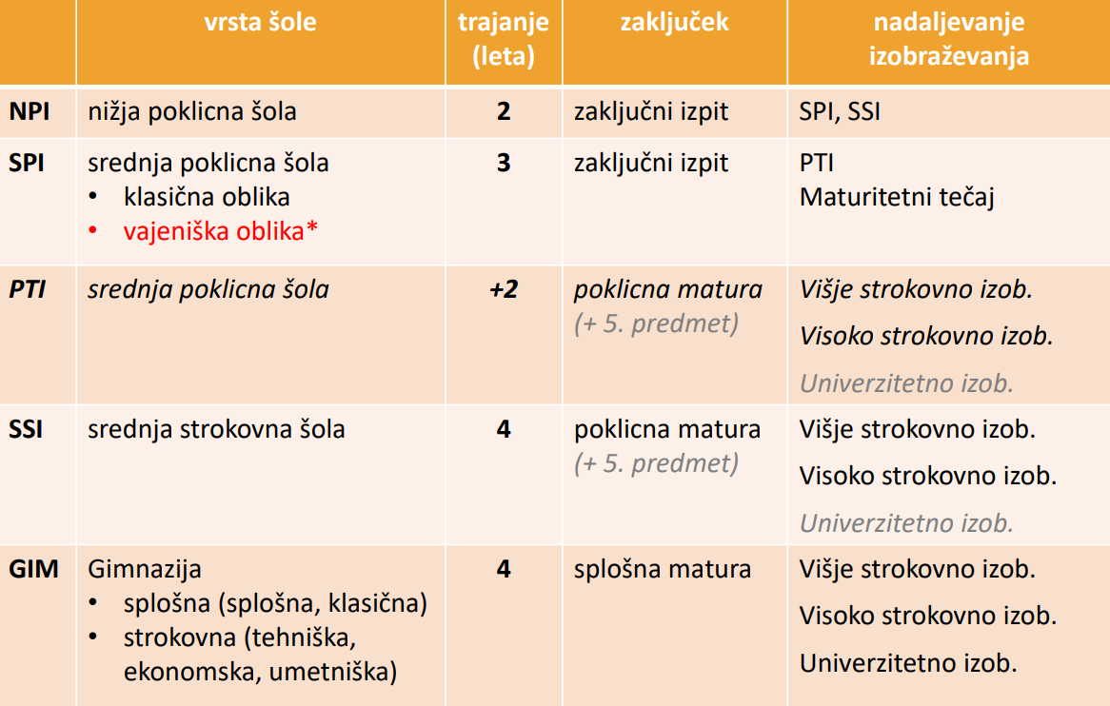
Razlikovanje srednješolskih izobraževalnih programov
Ta način izvedbe mature naj bi še veljal v letu 2029/2030, ko bodo letošnji devetošolci opravljali maturo.

Slide 7
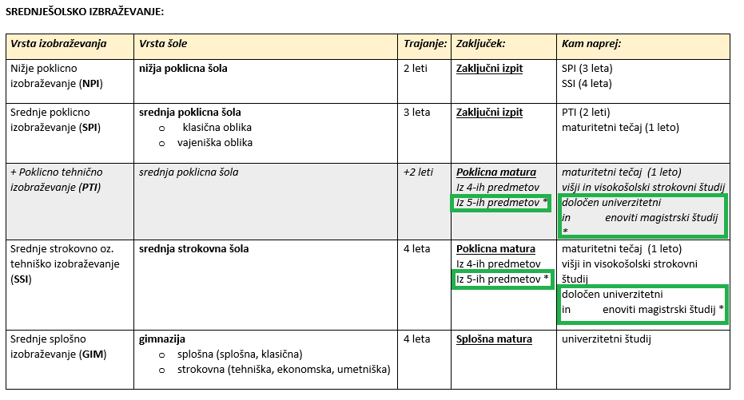
Razlikovanje srednješolskih izobraževalnih programov
Ta način izvedbe mature naj bi začel veljati v šolskem letu 2030/2031, ko bodo maturo opravljali trenutni osmošolci.

Slide 8
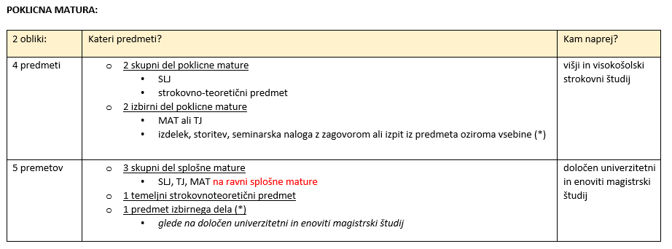
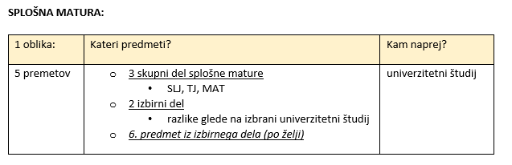
matura
Zakon o maturi: https://pisrs.si/pregledPredpisa?id=ZAKO2064

Slide 9
Maturitetni tečaj (MT)
Maturitetni tečaj traja eno šolsko leto. Kandidati, ki uspešno končajo izobraževanje po programu MT, lahko pristopijo k splošni maturi.
Maturitetni tečaj odpira vrata vsem, ki želijo nadaljevati šolanje na višji ali visokošolski oz. univerzitetni ravni in so uspešno zaključili enega od teh izobraževanj:
srednjo poklicno šolo,
srednje tehniško oz. strokovno izobraževanje,
tretji letnik gimnazije in prekinili izobraževanje za najmanj eno leto,
četrti letnik programa Waldorfske gimnazije,
osnovnošolsko izobraževanje in opravili preizkus znanja tretjega letnika gimnazije.

Slide 10
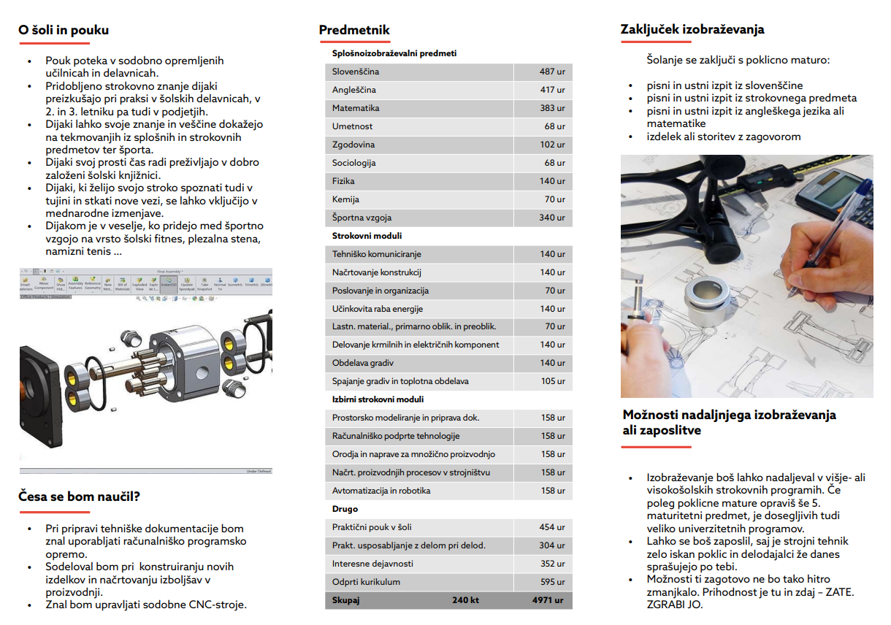
Srednja strokovna šola: Program strojni tehnik
(4 leta)

Slide 11
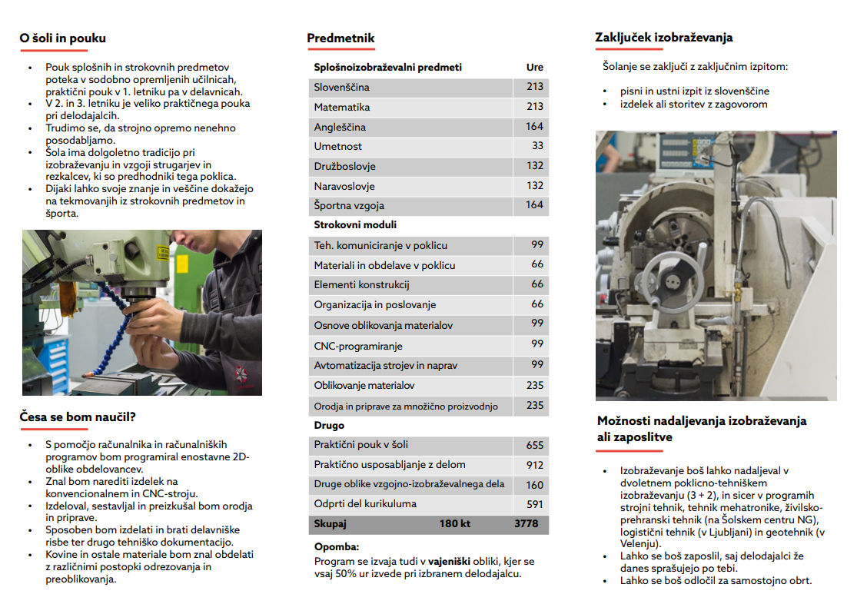
Srednja poklicna šola: Program oblikovalec kovin – orodjar
(3 leta)

Slide 12
Pogoji za vpis v srednje šole
NPI: nižje poklicno izobraževanje (2 leti):
Vpisna pogoja: Dokončana OŠ obveznost in končan najmanj 7. razred OŠ ALI dokončana OŠ po prilagojenem programi z NIS.
Na Šolskem centru Nova Gorica trije programi NPI.
Posebnost v srednjem poklicnem izobraževanju (SPI): VAJENIŠKA ali ŠOLSKA oblika
Enakovredna programa (izobrazba, možnosti za nadaljevanje).
IZVAJANJE PROGRAMA PRI DELODAJALCU:
• Vajeniška oblika: 50 % (56 tednov v treh letih), zgodnejši stik z delodajalcem.
• Centralni register učnih mest: https://crum.cpi.si/, seznam učnih mest bo objavljen januarja 2026.

Slide 13
Pogoji za vpis v srednje šole
SPLOŠNI IN POSEBNI POGOJI ZA VPIS V SREDNJO ŠOLO:
Splošni pogoji:
• Zaključena osnovna šola.
Posebni pogoji:
• psihofizična sposobnost (zdravniško potrdilo), npr. gimnazija (športni oddelek);
• posebna nadarjenost oz. spretnost (likovna, glasbena, plesna nadarjenost), npr. umetniška gimnazija (likovna smer), gimnazija (športni oddelek);
• športni dosežki (evidenca registriranih športnikov, izjava trenerja, doseženi rezultati zadnjih dveh let), npr. gimnazija (športni oddelek).

Slide 14
Dodatne točke
Velja samo za programe, ki zahtevajo dodatni vpisni pogoj. Dodatne točke se prištejejo končnemu številu točk, tako da je na teh programih več vpisnih točk:
• Uspešno opravljen preizkus nadarjenosti/spretnosti:
- Dodatnih 10 točk za dosežek nad 90 % vseh možnih točk.
- Dodatnih 5 točk za dosežek od 80 do 90 % vseh možnih.
• Status športnika:
- Dodatnih 10 točk za pridobljen status športnika A.
- Dodatnih 5 točk za pridobljen status športnika B.

Slide 15
Rokovnik za izpolnjevanje posebnih pogojev
POMEMBNO: Potrdilo o opravljenem preizkusu izdajo šole, ki ga izvajajo, in velja samo za šolo, ki je potrdilo izdala.
Prijava za opravljanje preizkusa posebne nadarjenosti, znanja in spretnosti za kandidate, ki se želijo vpisati v srednješolske programe, za katere je to posebni vpisni pogoj, ter posredovanje dokazil o izpolnjevanju posebnega vpisnega pogoja (športni dosežki) za programa Gimnazija (š) in Ekonomska gimnazija (š) | Do 4. 3. 2026.
Opravljanje preizkusov posebnih nadarjenosti, znanja in spretnosti ter ugotavljanje izpolnjevanja posebnega vpisnega pogoja kandidatov za programa Gimnazija (š) in Ekonomska gimnazija(š) | Med 7. in 21. 3. 2026.
Posredovanje potrdil o opravljenih preizkusih posebne nadarjenosti, znanja in spretnosti ter izpolnjevanju posebnega vpisnega pogoja za programa Gimnazija (š) in Ekonomska gimnazija(š) | Do 27. 3. 2026.

Slide 16
Merila za vpis v primeru omejitve vpisa
Odredba o merilih za izbiro kandidatov v primeru omejitve vpisa v programe srednjega poklicnega, srednjega strokovnega izobraževanja in gimnazij (Ur. l. RS, št. 67/2024, z dne 9. 8. 2024).
Kaj pomeni omejitev vpisa?
Kandidati se razvrstijo na podlagi vsote odstotkov, pridobljenih iz:
60% iz seštevka zaključnih ocen vseh obveznih predmetov iz 7., 8. in 9. razreda OŠ in
40% iz dosežka na NPZ iz učnega jezika (SLJ) in matematike, izražena v odstotnih točkah, kar predstavlja vsak največ po 20 % celotne vsote.
Povezava za računanje vpisnih točk: https://www.gov.si/teme/vpis-v-srednjo-solo/
Informacija o stanju prijav: https://paka3.mss.edus.si/vp/ui/#/srednja-sola/stanje-prijav

Slide 17
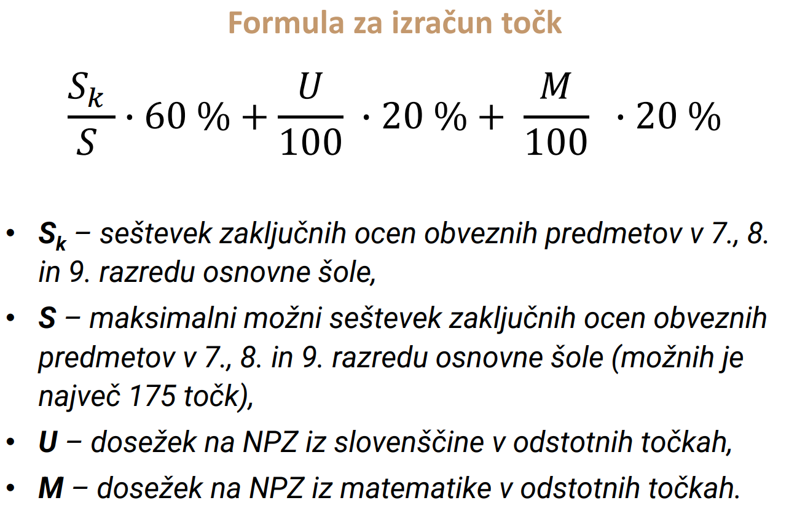
Merila za vpis v primeru omejitve vpisa

Slide 18
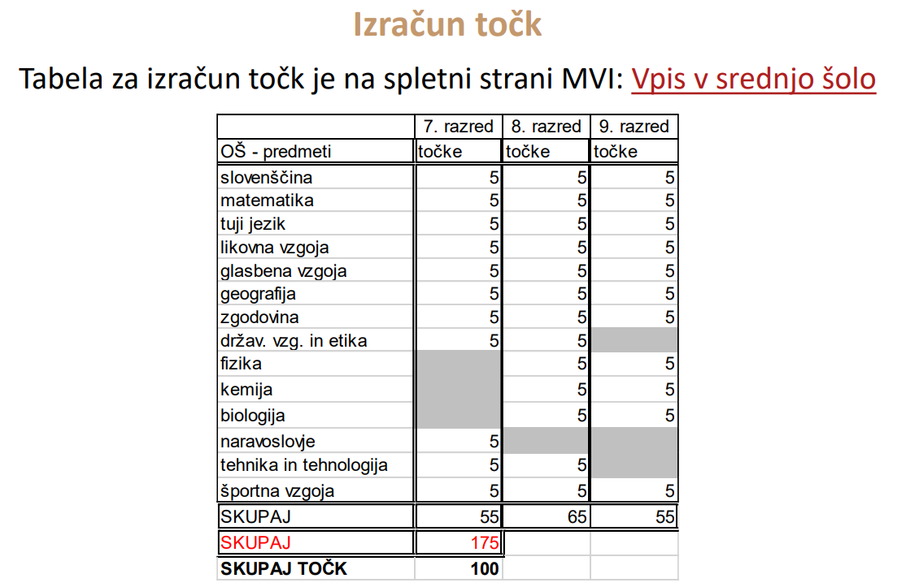

Slide 19
Merila v primeru omejitve vpisa
Letošnji datumi za NPZ:
23. marec 2026: SLOVENŠČINA
25. marec 2026: TRETJI PREDMET: KEMIJA
31. marec 2026: MATEMATIKA
15. junij 2026: Razdelitev obvestil o dosežkih na NPZ za 9. razred.
Več kandidatov na spodnji meji z istim številom točk:
Višje skupno število točk, doseženih na NPZ iz učnega jezika in matematike. Naslednji korak:
Višje število točk, doseženih na NPZ iz učnega jezika.
Nadomestne točke NPZ:
Za kandidate, ki iz opravičljivih razlogov ne bodo imeli dosežkov na NPZ.
Samo za potrebe izvedbe vpisnega postopka v programe z omejitvijo vpisa.
Določi se nadomestni dosežek: Mediana dosežkov na NPZ tistih kandidatov, ki imajo enak seštevek zaključnih ocen pri teh predmetih (SLJ/MAT) v 7., 8. in 9. razredu OŠ.
Povezava za pregled števila vpisanih: https://paka3.mss.edus.si/vp/ui/#/srednja-sola/stanje-prijav

Slide 20
VPIS V DIJAŠKI DOM:
Razpis za sprejem novincev v dijaške domove bo objavljen v januarju. Tam bo navedeno število razpoložljivih mest v posameznih domovih po Sloveniji, roki za prijavo in vpis.
Dijaški domovi organizirajo tudi informativne dneve, ki so običajno februarja.
Prijava poteka preko prijavnice za vpis v dijaški dom. Rok za oddajo prijavnice bo v začetku aprila.
Prijavnico bomo izpolnjevali na šoli na enak način kot prijavnico za vpis v srednjo šolo.
Več informacij:
https://www.gov.si/teme/dijaski-domovi/

Slide 21
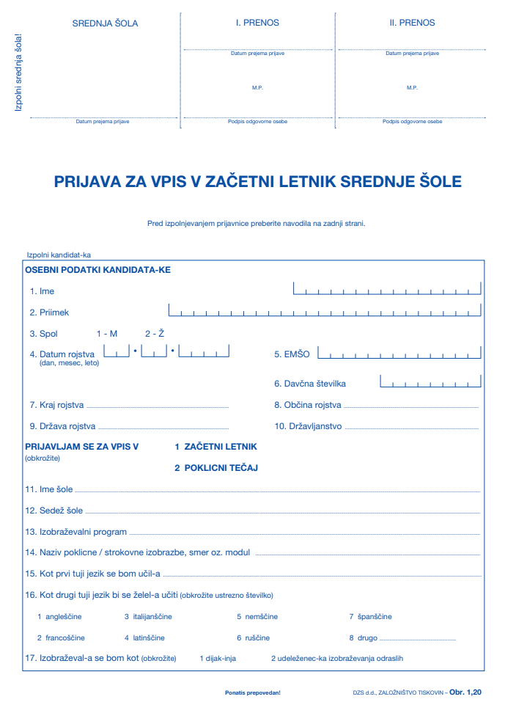
Prijavnica za vpis v srednjo šolo
Letos bomo na šoli izpolnjevali še navadno prijavnico, počasi se uvaja sistem elektronske prijavnice. Učenci bodo morali v šolo prinesti zahtevane podatke.
Učenci bodo prijavnico prinesli domov v podpis, nato pa vrnili v šolo, od koder bomo prijavnice skupaj z dopisom poslali s šole na izbrane srednje šole.
VPISOVALI SE BOMO V DRUGI POLOVICI MARCA 2026.

Slide 22
SREDNJE ŠOLE V NAŠI OKOLICI
Povezava za ogled srednjih šol v regiji: https://paka3.mss.edus.si/registriweb/Seznam2.aspx?Seznam=3010 Gimnazija Nova Gorica: splošna gimnazija, športni oddelek, umetniška gimnazija – likovna smer in smer gledališče in film, umetniška gimnazija – smer gledališče in film. Šolski center Nova Gorica: Biotehniška šola, Elektrotehniška in računalniška šola, Strojna, prometna in lesarska šola, Srednja ekonomska in trgovska šola, Gimnazija in zdravstvena šola (dva programa strokovne gimnazije: tehniška smer, NOVA smer naravoslovje). Škofijska gimnazija Vipava: gimnazijski program.
NOVA smer naravoslovje:
- Poudarek na predmetih biotehnologija, mikrobiologija, biologija, kemija.
- Primerno za učence, ki si želijo nadaljevati študij na področju medicine, farmacije, biokemije, biotehnologije, kemijskega inženirstva, biomedicine, veterine ipd.
- Manj ur družboslovno-humanističnih predmetov in tujih jezikov.

Slide 23
SREDNJE ŠOLE V NAŠI OKOLICI
Srednja šola Veno Pilon Ajdovščina:
program gimnazija,
program predšolska vzgoja,
pomočnik v biotehniki in oskrbi (NPI, 2 leti).
Srednja gozdarska, lesarska in zdravstvena šola Postojna:
program gozdarstvo,
program lesarstvo,
program zdravstvo.
Šolski center Srečka Kosovela Sežana:
program gimnazija,
program ekonomski tehnik,
program aranžerski tehnik.

Slide 24
štipendije
ZOISOVA ŠTIPENDIJA
namenjena dijakom, študentom za spodbujanje doseganja izjemnih dosežkov;
kriterij: vsaj 1 izjemni dosežek IN učni uspeh (povprečna ocena od 4,7 naprej);
konec junija sklad objavi javni razpis za dodelitev, rok za prijavo je september;
Zoisova štipendija trenutno znaša za dijaka 150,96 evra na mesec.
DRŽAVNA ŠTIPENDIJA
namenjena dijakom, študentom za kritje stroškov šolanja (dopolnilni prejemek);
trenutni kriterij: ne sme presegati cenzusa, dohodek gospodinjstva ne presega 1.293,36 evra na osebo;
dijaki lahko prvo vlogo vložijo v mesecu avgustu;
višina dodatka je odvisna od dohodkovnega razreda (trenutno 33,20 – 137,44 evra).
POZOR: Od šolskega leta 2024/2025 dalje je mogoče hkrati prejemati tako državno kot Zoisovo štipendijo.

Slide 25

štipendije
KADROVSKA ŠTIPENDIJA
• namenjena dijakom, študentom;
• dodeli jo delodajalec za izobraževalni program na podlagi svojih potreb;
• pot do delodajalca: https://www.srips-rs.si/stipendije/izmenjevalnica;
• prvi stik s podjetjem, delovne izkušnje tekom šolanja, zagotavlja takojšnjo prvo zaposlitev.
ŠTIPENDIJE ZA DEFICITARNE POKLICE
• namenjena dijakom, ki se izobražujejo za deficitarne poklice z namenom, da se spodbujajo poklici, kjer primanjkuje ustrezno usposobljen kader;
• višina štipendije je trenutno 125,81 € na mesec;
razpis bo objavljen konec januarja 2026, tam bodo našteti tudi deficitarni poklici za letošnje leto;
• izbirni postopek (dodelitev 1000 štipendij):
o višja povprečna ocena v zaključnem razredu OŠ ali NPI;
o višja povprečna ocena izbirnih/strokovnih predmetov v zaključnem razredu.
VEČ INFORMACIJ: https://www.srips-rs.si/stipendije

Slide 26
KAKO IZBEREMO POKLIC?
Kaj nas veseli, izpolnjuje?
V čem smo dobri?
Ali se radi učimo?
Koliko let smo še pripravljeni nameniti šolanju?
Kakšen je naš učni uspeh?
Kakšno službo in kakšne pogoje dela si želimo?
Vloga staršev pri izbiri poklica oz. vpisu v srednjo šolo:
Pogovor z otrokom in podpora: zanimanje za otroka in njegove interese, pogovor o tem, v čem je dober, kaj ga zanima, v čem se velikokrat izkaže, kaj si želi za svojo prihodnost, katere specifične interese ima.
Pomoč pri zbiranju informacij: pogovor o vašem poklicu in delu, o poklicih družinskih članov, možnost za spraševanje in spoznavanje poklicev v vaši okolici, pogovor o prednostih in pomanjkljivostih poklicev in različnih delovnih mest, spodbujanje k pridobivanju izkušenj, udeležba na dnevu odprtih vrat, informativnih dnevih, sledenje procesu vpisa v srednjo šolo.

Slide 27
KAJ NAS ČAKA PRED VPISOM V SREDNJO ŠOLO
4. 11. (9. a) in 11. 11. (9. b) dan dejavnosti Poklicna orientacija, Vprašalnik o poklicni poti eVPP.
13. 11. dan dejavnosti: Dan promocije poklicev, Nova Gorica, 14.00-17.00.
November, december 2025: Dnevi odprtih vrat (glej razpored na seznamu na oglasni deski).
December 2025: izpolnjevanje vprašalnika Kam in kako: https://www.kaminkako.si/kudos#/.
Januar 2025: Razpis za vpis v srednje šole.
Februar 2025: dnevi odprtih vrat.
Druga polovica marca 2025: izpolnjevanje prijavnice za vpis v srednjo šolo.
Januar, februar 2025: Individualni pogovor in svetovanje učencem o izbiri poklica ter srednje šole v šolski svetovalni službi za tiste učence, ki to želijo. Termini po dogovoru.

Slide 28
POZOR
! Popravni izpiti lahko vplivajo na možnost vpisa v srednjo šolo.
! Omejitve na posameznih programih so odvisne tudi od velikosti generacije.
! Pomembno je upoštevati, kakšno predznanje oz. manko v znanju ima učenec iz osnovne šole.
! Pri odločanju za srednjo šolo je pomembno imeti v mislih tudi, ali bi in kje/kako bi želeli nadaljevati šolanje po srednji šoli.

Slide 29

Hvala!

